Slide 1
液化石油气 安全管理及应急处置
博富特咨询
全面
专业
实用

Slide 2
关于博富特
博富特培训已拥有专业且强大的培训师团队-旗下培训师都拥有丰富的国际大公司生产一线及管理岗位工作经验，接受过系统的培训师培训、训练及能力评估，能够开发并讲授从高层管理到基层安全技术、技能培训等一系列课程。
我们致力于为客户提供高品质且实用性强的培训服务，为企业提供有效且针对性强的定制性培训服务，满足不同行业、不同人群的培训需求。
博富特认为：一个好的培训课程起始于一个好的设计,课程设计注重培训目的、培训对象、逻辑关系、各章节具体产出和培训方法应用等关键问题。

Slide 3
1
液化石油气基本知识
2
液化石油气钢瓶结构
3
液化石油气使用危害分析
4
液化石油气瓶的安全管理
5
液化石油气的应急处置
5

Slide 4
液化石油气基本知识
1
液化气的概述
中文名称： 液化石油气 （简称 液化气）
英文名称： Liquefied petroleum gas （简称LPG）
理化特性
主要成分： 丙烷（C3H8)、丁烷(C4H10)及少量丙烯(C3H6)、丁烯(C4H8)等。
外观与性状： 无色气体或黄棕色油状液体, 有特殊臭味。
闪点(℃)： -74
引燃温度(℃)： 426～537
爆炸上限%(V/V)： 33
爆炸下限%(V/V)： 5
主要用途： 用作石油化工的原料, 也可用作燃料。
来源：从油气田、炼油厂或乙烯厂石油气生产中催化裂解或热裂解的副产物获得

Slide 5
液化石油气基本知识（续）
1
液化气的五大优点
①污染少。LPG是由G3（碳三）、G4（碳四）组成的碳氢化合物，可以全部燃烧，无粉尘。
②发热量高。同样重量LPG的发热量相当于煤的2倍，液态发热量为45 185～45 980kJ/M3。
③易于运输。LPG在常温常压下是气体，在一定的压力下或冷冻到一定温度可以液化为液体，可用火车（或汽车）槽车、LPG船在陆上和水上运输
④压力稳定。LPG管道用户灶前压力不变，用户使用方便。
⑤储存设备简单，供应方式灵活 。

Slide 6
液化石油气基本知识（续）
1
液化气的主要用途
一、用于有色金属冶炼
二、窑炉焙烧
三、作汽车燃料
四、居民生活燃用

Slide 7
液化石油气基本知识（续）
1
液化气的十大特性
1
易燃易爆性
比汽油等油类、天然气有更大的火灾爆炸事故的危险性。液化气在空气中达到一定浓度，即使在寒冷地区，遇到静电或金属撞击时发出的细小火花，都能迅速引起燃烧。液化气加空气混合浓度5--33％，就会引发爆炸 。
2
气液态体积比值大、易挥发
在常温常压下，液态液化气迅速气化为250--350倍体积的液化气气体。

Slide 8
液化石油气基本知识（续）
1
液化气的十大特性
3
液态比重比水轻
像油类一样，浮于水面，约相当于水比重的一半。
4
气态比重比空气重
约为空气比重的1．5一一2倍，所以液化石油气泄漏，极易沉积在低洼处，引发燃烧爆炸事故。

Slide 9
液化石油气基本知识（续）
1
液化气的十大特性
5
体积膨张系数大
液化石油气的体积膨胀系数大约是同温度水的体积膨胀系数的10～16倍，随着温度的升高，液态体积会不断膨胀，气态压力也不断增加，温度每升高摄氏1度，体积膨胀0.3～0.4％，气压增加0.2～0.3MPa 。
6
沸点低
一般沸点在0℃以下，在我国，尤其是南方，即使是冬季最冷的气温条件下，也能自然气化。

Slide 10
液化石油气基本知识（续）
1
液化气的十大特性
7
闪点低
低于28℃，形成挥发性混合气体的最低燃烧温度叫闪点，闪点易发生的燃烧只出现瞬间火苗或闪光，闪点是火灾的先兆。
8
腐蚀性
液化气中的腐蚀性，主要是少量的硫化物，对钢材设备有微量的腐蚀性，对橡胶有溶化作用。

Slide 11
液化石油气基本知识（续）
1
液化气的十大特性
9
可嗅性
液化气无特殊气味，为了易于察觉泄漏，在液化石油气中加乙硫醇等添加剂加臭。
10
毒害性和窒息性
液化石油气有低毒性，当空气中的液化石油气浓度超过1％时，就会使人呕吐，感到头痛；达到10％时，二分钟就能使人麻醉，人体吸入高浓度的液化石油气时，就会发生窒息死亡。

Slide 12
液化石油气钢瓶结构（续）
2
2
我国的液化石油气钢瓶在《液化石油气钢瓶》标准中规定常用规格有6种，《机动车用液化石油气钢瓶》，按公称容积为150L、240L等几种。
目前使用的钢瓶种类：BP 及自备瓶
附表：如下

Slide 13
液化石油气钢瓶结构（续）
2
常用钢瓶型号和参数
型 号 | 参 数 |  |  |  | 备 注
 | 钢瓶内直径 mm | 公称容积 L | 最大充装量 kg | 封头形状系数
YSP4.7 | 200 | 4.7 | 1.9 | K = 1.0
YSP12 | 244 | 12.0 | 5.0 | K = 1.0
YSP26.2 | 294 | 26.2 | 11.0 | K = 1.0
YSP35.5 | 314 | 35.5 | 14.9 | K = 0.8
YSP118 | 400 | 118 | 49.5 | K = 1.0
YSP118-Ⅱ | 400 | 118 | 49.5 | K = 1.0 | 用于气化装置的液化石油气储存设备
注：钢瓶的护罩结构尺寸、底座结构尺寸应符合产品图样的要求。 液化石油气的充装系数为0.42（GB11174低压混合气充装系数）

Slide 14
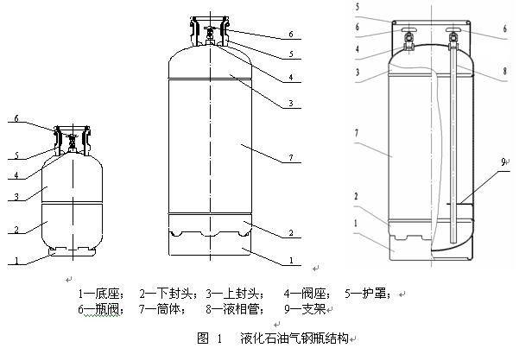
液化石油气钢瓶结构（续）
2
液化气钢瓶结构图

Slide 15
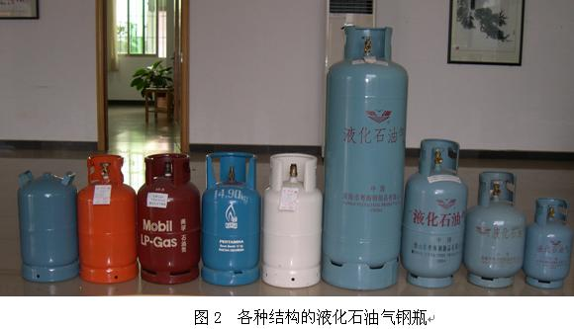
液化石油气钢瓶结构（续）
2
液化气钢瓶形状图

Slide 16
液化石油气钢瓶结构（续）
2
举例：15kg液化气钢瓶充装量
型号：YSB35.5
有效体积：35.5L
最大充装量=有效体积*充装系数
14.91=35.5*0.42
液化气瓶的设计压力和爆破压力8MPa

Slide 17
液化石油气钢瓶结构（续）
3
几个基本问题：
一、液化石油气钢瓶为何要进行定期检验？
答： 液化石油气钢经长期使用，会出现油漆脱落、腐蚀、机械损伤（如凹坑、刻痕等）、角阀开启不畅、漏气等现象，如不定期检验，及时发现并处理上述现象，轻则降低钢瓶的使用寿命，重则会导致意外灾难。
二、液化石油气钢瓶定期检验周期是如何规定的？
答： 根据国家标准《液化石油气钢瓶定期检验与评定规定》对在用的15kg以及小于15kg的钢瓶自制造日期起，第一次至第三次检验周期均为4年，第四次检验有效期为3年，对在用的50kg的钢瓶每3年检验一次。当钢瓶受到严重腐蚀、损伤、以及有其它影响安全使用的缺陷之钢瓶，应提前进行检验，库存或停用时间超过一个检验周期的钢瓶，使用前应进行检验。

Slide 18
液化石油气钢瓶结构（续）
2
几个基本问题：
三、哪些气瓶应判报废？
答：根据国家标准《液化石油气钢瓶检验与评定》，有下列任何一种情况下的钢瓶均应作报废处理;1、肉眼可见的容积变形；2、凹坑超过标准；3、剩余壁厚小于设计壁厚的90%；4、水压或气密试验不合格；5、瓶阀座塌陷和裂纹；6、腐蚀深度超过标准。 7、使用周期超过15年的任何类型钢瓶；8、未经质监部门认可的厂商制造的钢瓶；
9、制造标志不符合《气瓶安全监察规程》及相关标准的钢瓶；

Slide 19
液化石油气使用危害分析
2
液化气事故案例：
案例1：某市一居民家安装热水器后厨房内发现有煤气味，安装工人就用打火机点火查漏，瞬间即引发爆炸，厨房的隔墙炸塌，周围几十户居民玻璃窗破裂，本人严重烧伤。教训：严禁明火检漏！（环境危害）
案例2：某市一居民在家中闻到煤气味的情况下继续点火做饭，点火瞬间即引发爆炸，全家财物烧光，本人严重烧伤，并殃及周围20多户居民。教训：遇煤气泄漏时不能有明火，平时应多了解一些安全用气知识。（燃爆危害）
案例3.某市一居民接在液化石油气减压阀上的橡胶管脱落，液化石油气大量泄漏，女主人将电扇放在地面上欲将泄漏出来的气体赶走，电扇开启瞬间即引发爆炸，全家财物烧光，夫妻两人严重烧伤，损失惨重。教训：橡胶管应用卡箍紧固以免脱落；遇煤气泄漏时不能开关任何电器。（健康危害）
……

Slide 20
液化石油气使用危害分析(续）
3
液化气的危害
燃爆危害
三大危害
健康危害
环境危害

Slide 21
液化石油气使用危害分析(续）
3
一、燃烧特点：
气相燃烧时，呈明显的黄色火焰。当压力高气流量大时，火焰高度可达50m，并发出喷燃的哨声；
液相燃烧时，呈鲜艳的橙黄包火焰，烟雾较浓；
气液相混合区燃烧时，火焰高度呈周期性变化，颜色呈黄、橙、黄交替变化火焰低时是灭火的良好时机；
流散液化气燃烧时，火焰高度比燃烧面积直径大2─2.5倍。
二、爆炸特点：
1、液化气的爆炸极限范围约为5%～33%。
2、1kg液化气全部气化后，体积近500L，若以2%浓度计算，可组成25m3的爆炸性气体。
3、液化气的爆炸威力大，爆速2000～3000m/s，1kg液化气的爆炸威力约等于40kgTNT炸药的当量。
4、液化气爆炸易形成大面积燃烧，爆炸时形成的强大气浪不仅会使建筑物倒塌，而且瞬间形成大体积空间火焰，造成重大破坏和人员伤亡。

Slide 22
液化石油气使用危害分析(续）
3
超装、超温为什么会发生超压？
①充装系统与满液时温度关系，当Ф = 0.42 时，有一定的安全系数在常温下不会“满液”，有一定空间；过量充装，就会“满瓶”。
②温度与压力关系
根据气态方程，超装后，压力上升，温度也会上升；温度上升会促进液体膨胀， 如果容器内液体膨胀空间受限，会引起容器内压力的升高。
③液化石油气瓶超装、超温后果
LPG气体：体积膨胀系数大，压缩系数就小，过量充装有危险。据计算：纯丙烷时，温度上升1℃ ，气瓶压力增加1.96—2.94MPa ，如升高3℃ ，则瓶内压力约达到7.06—9.80MPa ，而钢瓶实际爆破压力通常为8.0Mpa-11.0MPa ， 如钢瓶超装、超温后会引起钢瓶整体膨胀直至爆裂。如果不超装而是温度升高，则会缓慢减少气相体积或至使瓶体变形膨胀，压力不会升高太大，瓶体不会爆裂，则钢瓶还是处于安全状态；如果不超装，但超温太大，例如受高温火烤或阳光下曝晒，瓶体也会超压而引起爆裂， 类似的事例并不鲜见。

Slide 23
液化石油气使用危害分析(续）
3
液化气的危害的具体表现
健康危害： 本品有麻醉作用。急性中毒：有头晕、头痛、兴奋或嗜睡、恶心、呕吐、脉缓等；重症者可突然倒下，尿失禁，意识丧失，甚至呼吸停止。可致皮肤冻伤。慢性影响：长期接触低浓度者，可出现头痛、头晕、睡眠不佳、易疲劳、情绪不稳以及植物神经功能紊乱等。
环境危害： 对环境有危害，对水体、土壤和大气可造成污染。
燃爆危险： 极易燃，与空气混合能形成爆炸性混合物。遇热源和明火有燃烧爆炸的危险。与氟、氯等接触会发生剧烈的化学反应。其蒸气比空气重，能在较低处扩散到相当远的地方，遇火源会着火回燃。

Slide 24
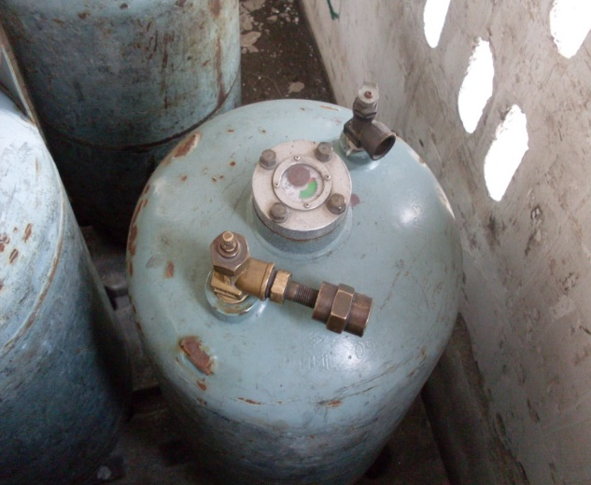
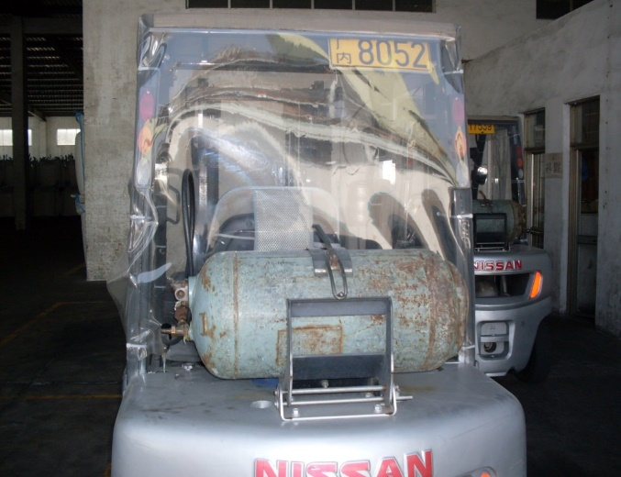
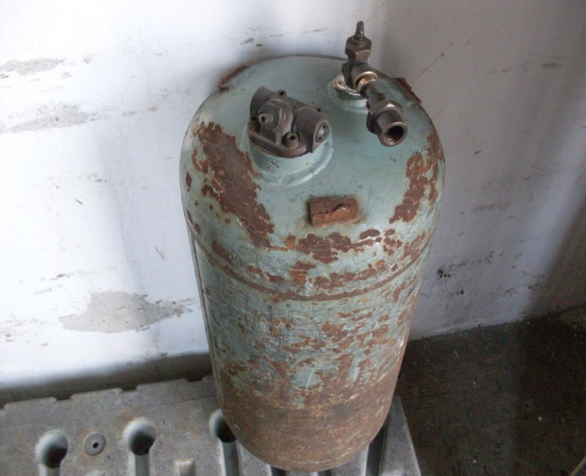
液化石油气瓶使用安全管理
4
我公司气瓶管理现状：
一、液化气瓶无护罩 角阀易受撞击，液化气从角阀丝扣中泄漏，危及生命
法规要求：详见《液化石油气钢瓶定期检验与评定 》
液化气瓶无护罩

Slide 25
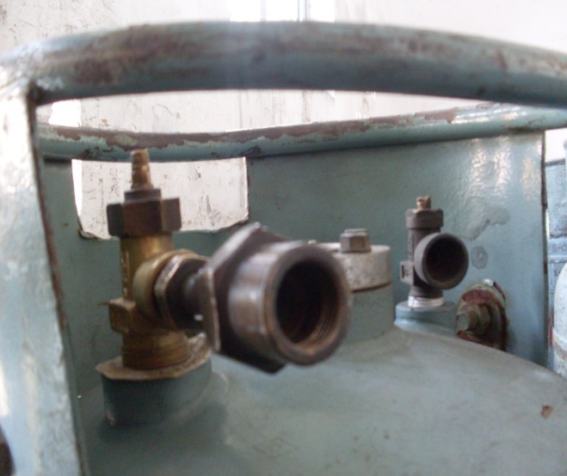
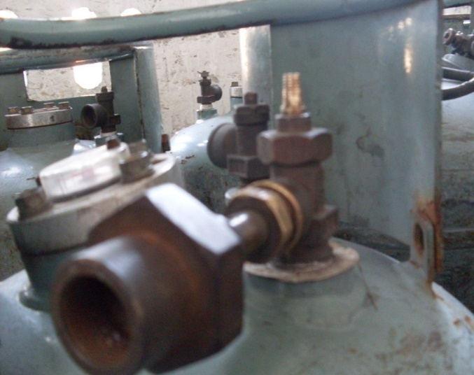
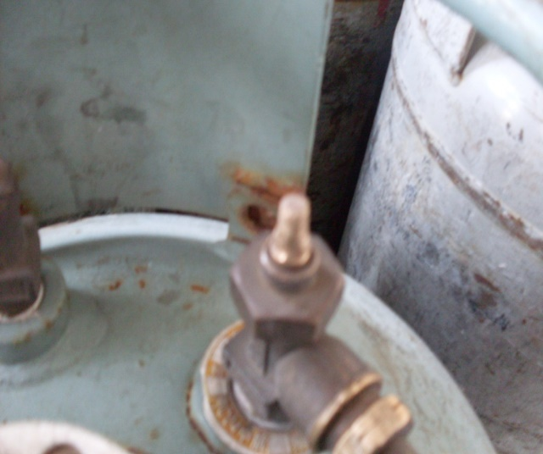
4
液化石油气瓶使用安全管理（续）
二、开启角阀无专用阀柄 导致角阀芯变形，角阀关不死易漏气
法规要求：详见《液化石油气钢瓶定期检验与评定 》
角阀芯已变形滑牙

Slide 26
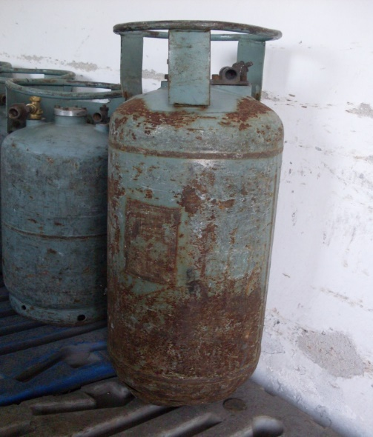
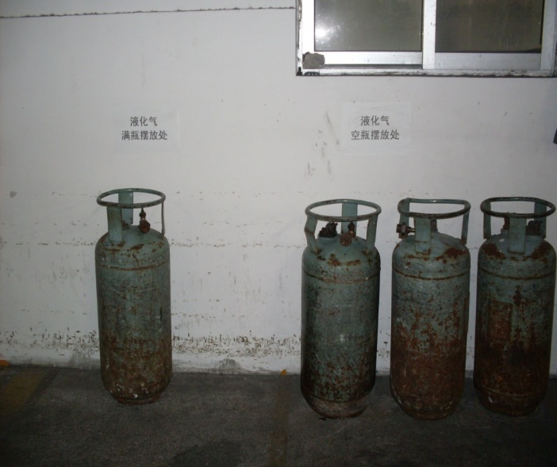
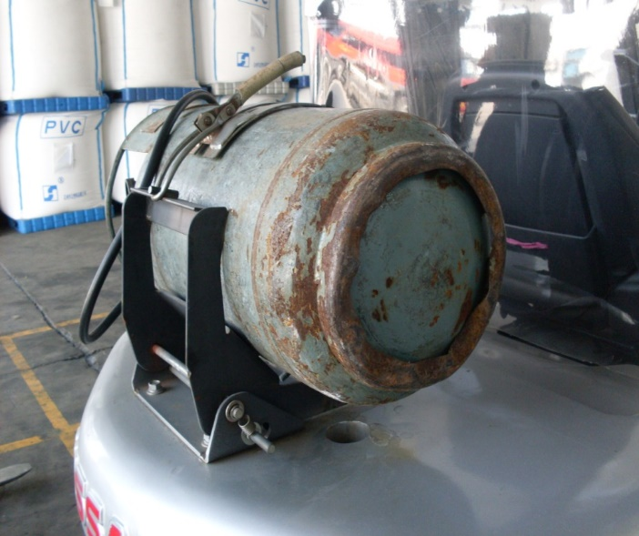
4
液化石油气瓶使用安全管理（续）
三、液化气瓶本体腐朽严重 导致钢瓶使用寿命降低，必须提前校验
法规要求：详见《液化石油气钢瓶定期检验与评定 》
液化气瓶本体腐朽严重

Slide 27
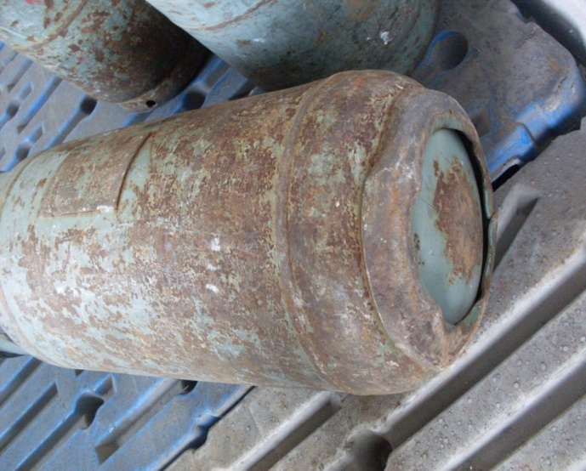
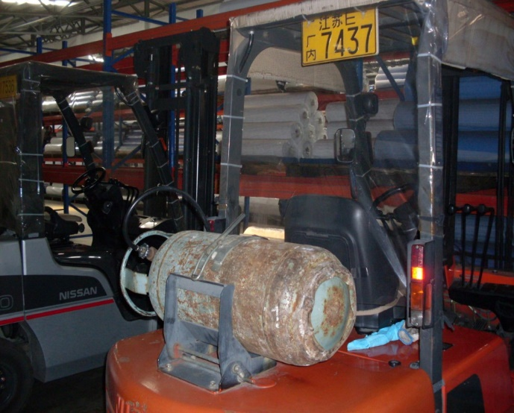
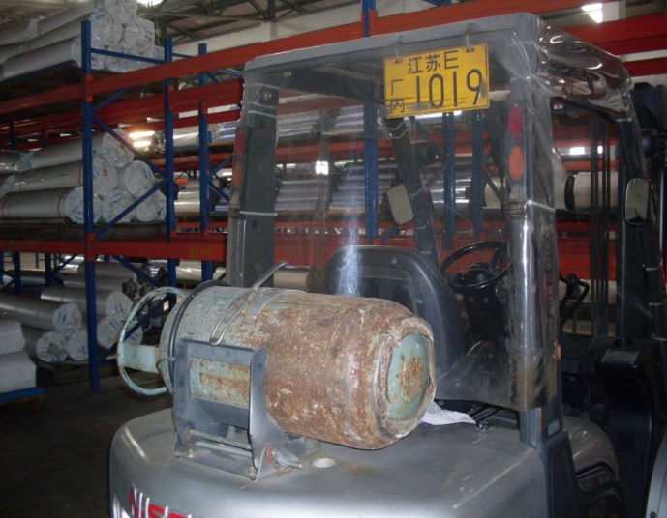
4
液化石油气瓶使用安全管理（续）
四、底座严重变形 搬运直接撞击钢瓶封头，已引起碰撞爆炸
法规要求：详见《液化石油气钢瓶定期检验与评定 》
底座严重变形

Slide 28
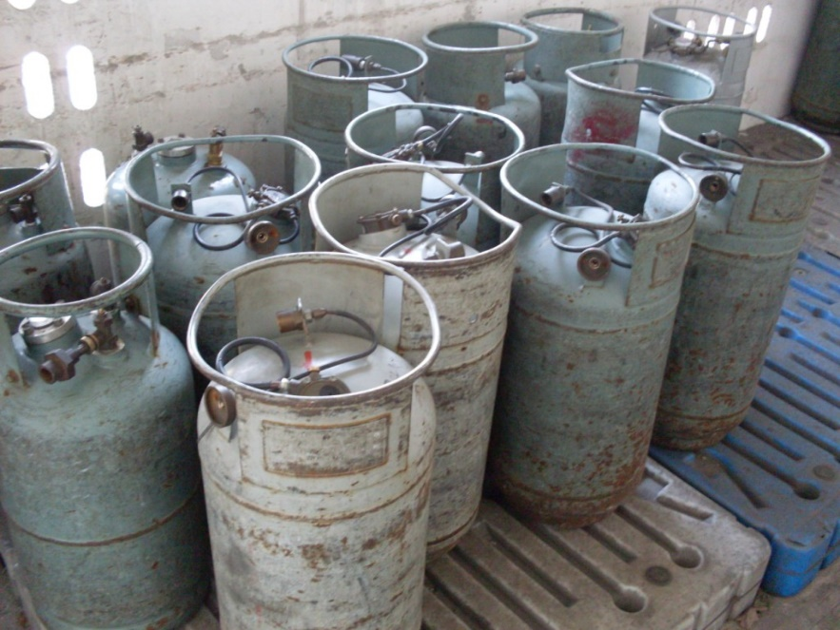
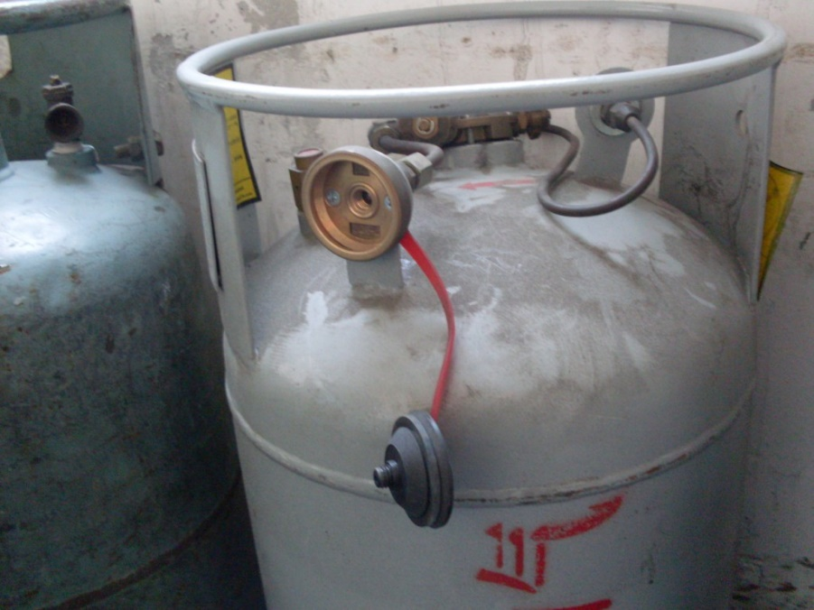
5
液化石油气瓶使用安全管理（续）
五、接口未加封装薄膜或防漏圈 充装不规范，易泄漏
法规要求：详见《液化石油气钢瓶定期检验与评定 》
接口未加封装薄膜或防漏圈

Slide 29
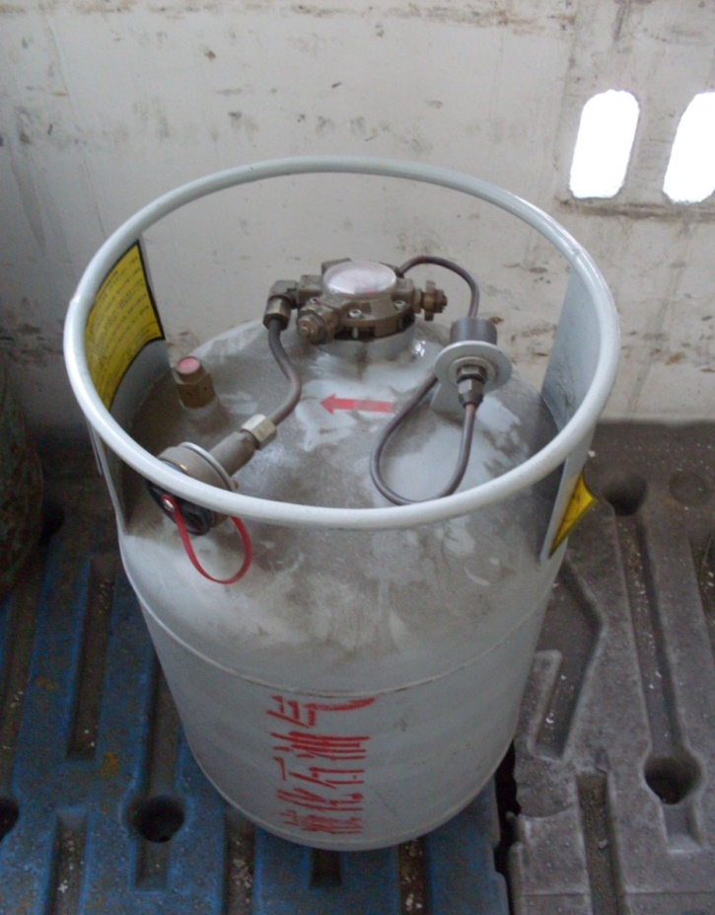
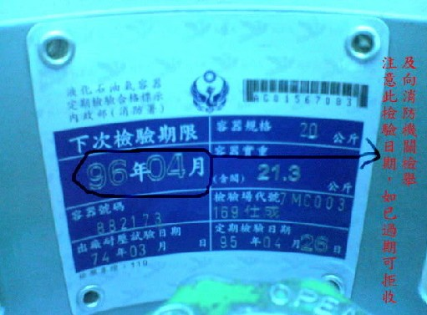
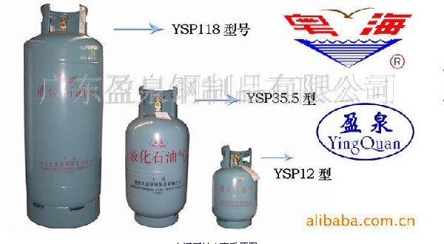
4
液化石油气瓶使用安全管理（续）
符合规范的液化气瓶式样：
有铭牌
有下次检验日期
瓶体完好无缺陷
接口有封装膜或保护圈
有压力显示

Slide 30
4
液化石油气瓶使用安全管理（续）
液化气瓶使用必须遵守的法规及规程：
《车用气瓶安全技术监察规程》
《气瓶安全监察规程》
《车用液化气》
《气瓶颜色标记》
《液化石油气钢瓶定期检验与评定》
《特种设备安全监察条例》
《液化气瓶使用作业规程》

Slide 31
4
液化石油气瓶使用安全管理（续）
液化气瓶的使用管理：
制定使用规程
指定专人负责
使用人员培训
及时检验和更换不符要求气瓶
掌握正确使用液化气瓶方法
掌握气瓶的应急处置方法

Slide 32
4
液化石油气瓶使用安全管理（续）
正确使用液化气瓶：
1.不得擅自更改气瓶的铅印和颜色标记。 2.使用前应进行安全状况检查。 3.放置地点不得靠近火源，应离明火10m以外。 4.气瓶直立存放于专用仓库，仓库内不得有地沟，应保持通风，防止阳光直射，远离热源。 5.夏季应防止曝晒。 6.空瓶与满瓶分开放置并有明显标示。 7.禁止运输时带好瓶帽，禁止抛、滑、滚、碰。 8.禁止用温度超过40℃的热源对气瓶加热。 9.瓶内气体不得用尽，必须留有剩余压力。 10.在可能造成回流的场合，设备上应配防倒灌的装置。 11.禁止对瓶体进行修理。 12.禁止液化石油气向其他气瓶倒装；禁止自行处理气瓶内剩余残液

Slide 33
液化石油气的应急处置
5
一、液化气瓶库房有泄漏处置：
执行《液化气瓶使用作业规定》第6.4.1项及第6.4.4项
怀疑库房有泄漏，立即打开窗门通风，禁止开启任何电器设备，用肥皂水检漏，检查钢瓶角阀是否关死，及时通知警卫，严重时报告主管并拨打119报警处理。
二、液化气瓶使用时有泄漏处置：
立即停止使用液化气灶或叉车熄火，用肥皂水检查接口、连管等，划定危险区域，禁止人员靠近，并按《液化气瓶使用作业规定》第6.4.2项及第6.4.4项执行处置。

Slide 34
5
液化石油气的应急处置（续）
三、液化气瓶角阀破裂处置：
停止一切操作，禁止机动车辆启动。
把角阀破裂的气瓶，拎到无人的空旷处。
准备灭火器材，设置外围警戒，周围禁止使用明火。
等到浓度降至爆炸下限安全范围后，再处理。
及时报告警卫和主管，严重时先拨打119报警处理。
四、液化气瓶起火处置：
因角阀漏气起火时，用湿布包住手，去关闭角阀即可，无法关闭的，则用灭火器扑救，然后迅速将钢瓶拎至空旷处排放，周围50米范围严禁烟火。
钢瓶破口并引起火灾的用灭火控制火势，消防水对钢瓶进行降温，并视火情，对周围建筑、设备等进行喷水保护，周围放警戒线，及时报告警卫和公司主管，严重时先拨打119报警处置。

Slide 35
感谢聆听
资源整合，产品服务
↓↓↓
公司官网 | http://www.bofety.com/
如需进一步沟通
↓↓↓
联系我们 | 15250014332 / 0512-68637852
扫码关注我们
获取第一手安全资讯
微信公众号
抖音

